Slide 1
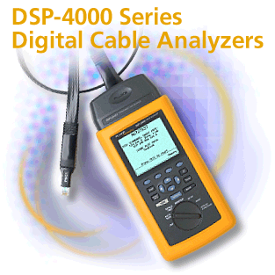
Presentación
DSP-4000
Ing Ruben Jorge Fusario

Slide 2
Cableado Estructurado
Se denomina así, al sistema de cableado de telecomunicaciones para edificios que presenta, entre sus características, ser general, es decir soportar una amplía gama de productos de telecomunicaciones sin necesidad de ser modificado.
Dos asociaciones empresarias establecieron las normas conocidas como EIA/TIA 568.
EIA Electronics Industries Association (Asociación de Industrias en Electrónica).
TIA Telecommunications Industries Association (Asociación de Industrias en Telecominicaciones).
Ing Ruben Jorge Fusario

Slide 3
Cableado Estructurado
Los elementos que componen un cableados estructurado son:
- Puesto de trabajo.
- Cableado horizontal.
- Cableado troncal o backbone.
- Gabinete o armario de telecomunicaciones.
- Sala de equipamiento de red.
- Administración.
- Instalaciones de entrada.
Ing Ruben Jorge Fusario

Slide 4
Cableado Estructurado
El puesto de trabajo es el lugar en donde los usuarios interactúan con los equipos terminales de telecomunicaciones (computadoras, teléfonos, etc.).
Bocas de telecomunicaciones llamados periscopios.
Utilizan conectores denominados RJ-45.
Toma corrientes
Separación entre energía eléctrica y datos.
La máxima longitud del cable de estación es de 3 metros.
Ing Ruben Jorge Fusario

Slide 5
Cableado Estructurado
Se denomina cableado horizontal a aquellos cables que se extienden desde los puestos de trabajo hasta el gabinete de telecomunicaciones.
La máxima distancia es de 90 metros.
El tendido puede realizarse de la siguiente manera:
- Bandeja aérea.
- Bandejas por piso técnico.
- Cable canal.
- Cielorraso.
Ing Ruben Jorge Fusario

Slide 6
Cableado Estructurado
El cableado vertical realiza la interconexión entre los diferentes gabinetes de telecomunicaciones y el centro de la estrella (sala de equipos).
Puede realizarse con UTP o fibra óptica multimodo.
El backbone telefónico se realiza con multipares.
Ing Ruben Jorge Fusario

Slide 7
Cableado Estructurado
La interconexión entre el cableado horizontal y el servicio se realiza en los gabinetes o armarios de telecomunicaciones.
La conexión se realiza a través de patch cord cuya longitud máxima es de 6 metros.
Ing Ruben Jorge Fusario

Slide 8
Cableado Estructurado
La sala de equipamiento o red es el lugar donde se ubican los equipos de comunicaciones (Routers, Central telefónica), red (Hub o Switchs), servidores, ups, etc. Es el corazón de la red.
Ing Ruben Jorge Fusario

Slide 9
Cableado Estructurado
La administración del sistema de cableado incluye la documentación de los cables, terminaciones de los mismos, cruzadas, paneles, gabinetes.
Está información es útil para la administración y mantenimiento del cableado.
Ing Ruben Jorge Fusario

Slide 10
Cable de Par Trenzado
Los cables de par trenzado consisten de pares de hilos trenzados, para minimizar la diafonía entre los pares.
Cada par forma un camino eléctrico completo para la transmisión de señales.
Las corrientes producen campos electromagnéticos que podrían transmitir ruido eléctrico a hilos cercanos.
Existen dos tipos de cable de par trenzados: STP (blindado) y UTP (sin blindar).
Ing Ruben Jorge Fusario

Slide 11
Norma de cableado EIA/TIA 568A
Pin#
Par#
Función
Color del cable
10/100 Base-T Ethernet
1000 Base-T4 y 1000 Base-T Ethernet
1
3
Transmite
Blanco/Verde
Sí
Sí
2
3
Recibe
Verde
Sí
Sí
3
2
Transmite
Blanco/Naranja
Sí
Sí
4
1
Telefonía
Azul
No
Sí
5
1
Telefonía
Blanco/Azul
No
Sí
6
2
Recibe
Naranja
Sí
Sí
7
4
Respaldo
Blanco/Marrón
No
Sí
8
4
Respaldo
Marron
No
Sí
Norma de cableado EIA/TIA 568B
Pin#
Par#
Función
Color del cable
10/100 Base-T Ethernet
1000 Base-T4 y 1000 Base-T Ethernet
1
2
Transmite
Blanco/Naranja
Sí
Sí
2
2
Recibe
Naranja
Sí
Sí
3
3
Transmite
Blanco/Verde
Sí
Sí
4
1
Telefonía
Azul
No
Sí
5
1
Telefonía
Blanco/Azul
No
Sí
6
3
Recibe
Verde
Sí
Sí
7
4
Respaldo
Blanco/Marrón
No
Sí
8
4
Respaldo
Marron
No
Sí
Ing Ruben Jorge Fusario

Slide 12
Cableado Estructurado
Cable Patch (568B)
Normalmente un patch esta armando respetando el mismo estándar en cada extremo del cable. Estos cables se utilizan para:
  Conectar una estación de trabajo a la roseta de una instalación de cableado estructurado.
  Conectar la patchera con un hub o un switch en el armario de cableado.
  Conectar directamente una estación de trabajo con un hub o un switch.
  Conectar un hub con el puerto “crossover” de otro dispositivo.
Ing Ruben Jorge Fusario

Slide 13
Cableado Estructurado
Cable Cruzado (568A)
Se denomina así al patch armado utilizando el estándar A en un extremo y el B en el otro. Estos cables responden al estándar 568 y se utilizan para:
  Conectar hubs o switchs entre sí.
  Conectar dos estaciones de trabajo aisladas en modo de una mini LAN.
  Conectar una estación de trabajo y un servidor sin necesidad de un switch.
Ing Ruben Jorge Fusario

Slide 14
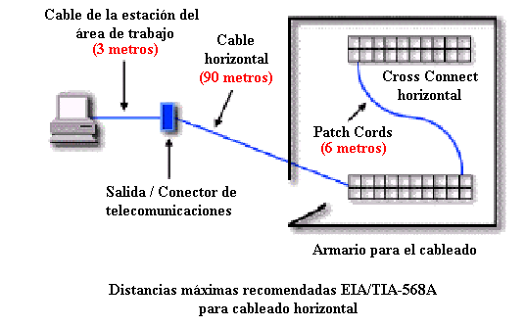
Cableado Estructurado
Ing Ruben Jorge Fusario

Slide 15
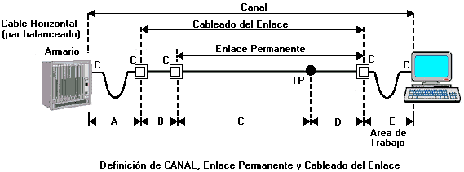
C: conector de roseta TP: punto de transición opcional
  Máx. (C + D) ≦ 90 metros
  Máx. (A + B + E) ≦ 10 metros
  Longitud máxima del enlace = 100 metros
Ing Ruben Jorge Fusario

Slide 16
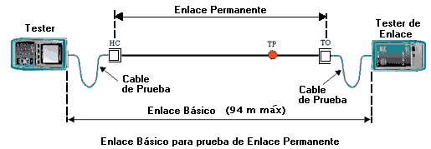
Ing Ruben Jorge Fusario

Slide 17
Autoprueba
Capacidad Marginal
Mapa de Cableado
Resistencia
Longitud
Retado de Propagación
Diferencia de Retardo
Impedancia
Atenuación
NEXT y FEXT
ACR
Pérdida de Retorno (RL)
PSNEXT
PSELFEXT
PSACR
Ing Ruben Jorge Fusario

Slide 18
Capacidad Marginal
La capacidad marginal es la menor diferencia encontrada entre la medición de un parámetro y su valor límite.
Los parámetros que se utilizan para la determinación de está capacidad son el NEXT, ACR, PSNEXT, etc..
Valores elevados de la capacidad marginal corresponden a un mejor rendimiento del cable.
Ing Ruben Jorge Fusario

Slide 19
Mapa de Cableado
Correcto
Pares Invertidos
Pares Cruzado
Pares Divididos
Hilos Cruzados
Corto
Abierto
Ing Ruben Jorge Fusario

Slide 20
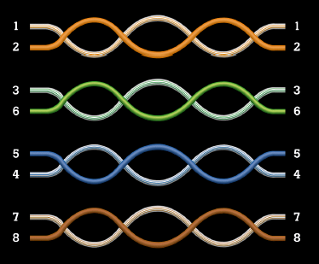
Correcto
Ing Ruben Jorge Fusario

Slide 21
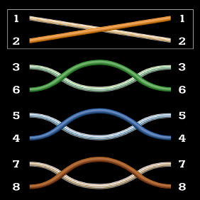
Pares Invertidos
Ing Ruben Jorge Fusario

Slide 22
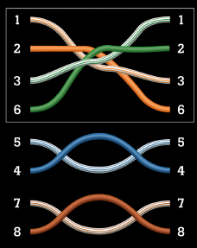
Pares Cruzados
Ing Ruben Jorge Fusario

Slide 23
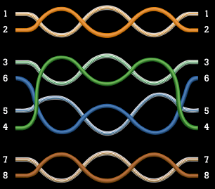
Pares Divididos
Ing Ruben Jorge Fusario

Slide 24
Resistencia
La prueba de resistencia mide la resistencia del bucle de corriente contínua para cada par.
Ing Ruben Jorge Fusario

Slide 25
Longitud
La prueba de longitud mide la longitud de cada par probado.
La pantalla muestra la longitud del par que tiene el tiempo de propagación más corto.
La longitud se presenta en metros o pies dependiendo como se configuro el instrumento.
Ing Ruben Jorge Fusario

Slide 26
Retardo de Propagación y Diferencia de Retardo
Los retardos de propagación son los tiempos en nanosegundos para que un pulso de prueba recorra la longitud de cada par.
La diferencia de retardo son las diferencias en los retardo de propagación entre el retardo más corto, que se presenta como 0 ns y los retardos de los demás pares.
Ing Ruben Jorge Fusario

Slide 27
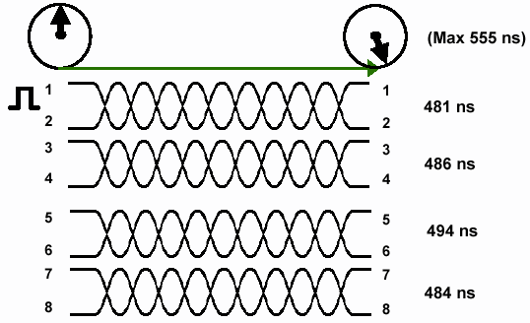
Tiempo de propagación (Propagation Delay)
Ing Ruben Jorge Fusario

Slide 28
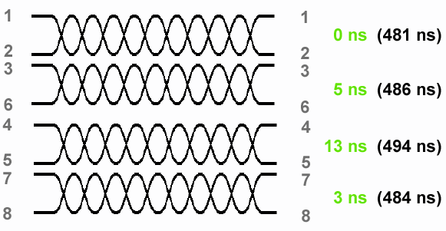
Diferencia en el Retardo (Delay Skew)
Ing Ruben Jorge Fusario

Slide 29
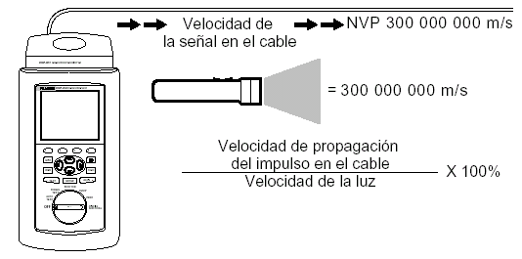
Velocidad nominal de propagación (NVP)
La velocidad nominal de propagación es la velocidad de una señal por el cable en relación a la velocidad de la luz.
Ing Ruben Jorge Fusario

Slide 30
Impedancia Característica
La impedancia característica es la impedancia que tendría un cable si tuviera una longitud infinita.
La impedancia es un tipo de resistencia que se opone a la corriente alterna.
Es una propiedad compleja que resulta de los efectos combinados de los valores inductivos, capacitivos y resistivos del cable. Estos valores están determinados por los parámetros físicos.
Los cambios repentinos en la impedancia causan reflexiones en las señales que producen distorsiones.
Ing Ruben Jorge Fusario

Slide 31
Impedancia Característica (Cont)
Está medición determina en forma aproximada la impedancia característica de cada par.
La herramienta de prueba informa una anomalía si se refleja el 15 % o más de la señal de prueba.
Se puede visualizar la ubicación y tamaño de la anomalía.
Ing Ruben Jorge Fusario

Slide 32
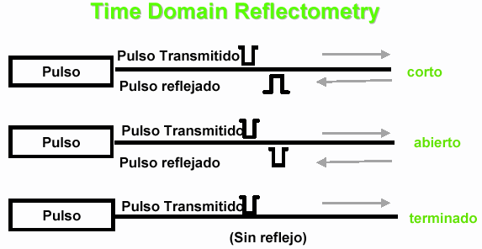
Verificación de la Impedancia
Ing Ruben Jorge Fusario

Slide 33
Atenuación
La atenuación es una disminución de la fuerza de la señal a lo largo del cable.
La atenuación es originada por una pérdida de energía eléctrica en la resistencia del cable y por fuga de la energía a través del material aislante.
La prueba de la atenuación mide la pérdida de intensidad de la señal a lo largo del cable.
Los valores más bajos de la atenuación corresponden a un mejor rendimiento del cable.
La atenuación depende de la construcción, longitud y frecuencia de la señal enviada por el cable.
Ing Ruben Jorge Fusario

Slide 34
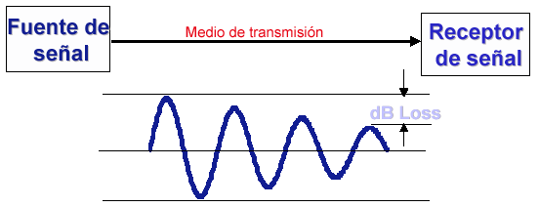
Atenuación
La cantidad de señal perdida en el medio de transmisión (expresada expresada en dB)
Ing Ruben Jorge Fusario

Slide 35
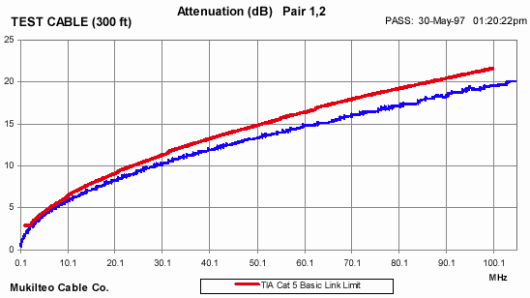
Atenuación en función de la frecuencia
Ing Ruben Jorge Fusario

Slide 36
NEXT (Near End Crosstalk)
La prueba NEXT prueba la diafonía entre los pares de cables en el extremo cercano del cable.
Se expresa como la diferencia en amplitud (db) entre la señal de prueba y la señal de diafonía.
Se debe medir en ambos extremos del cable.
Se puede ver un gráfico con la NEXT medida y la establecida por la norma.
Ing Ruben Jorge Fusario

Slide 37
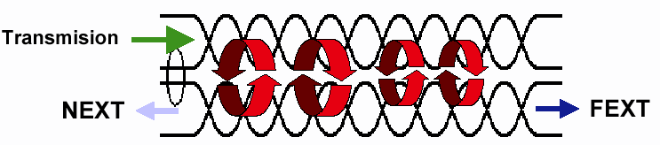
Paradiafonia (Crosstalk)
Crosstalk indica la cantidad de señal que interfiere desde un par al adyacente
NEXT mide el crosstalk en el extremo donde se inyecta la señal (extremo cercano, Near End).
FEXT mide el crosstalk en el extremo donde se recibe la señal (extremo lejano, Near End).
Ing Ruben Jorge Fusario

Slide 38
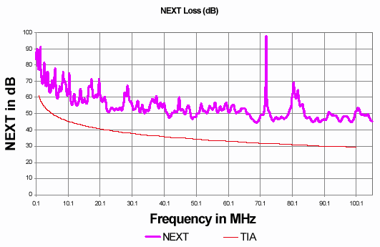
NEXT en función de la frecuencia
Ing Ruben Jorge Fusario

Slide 39
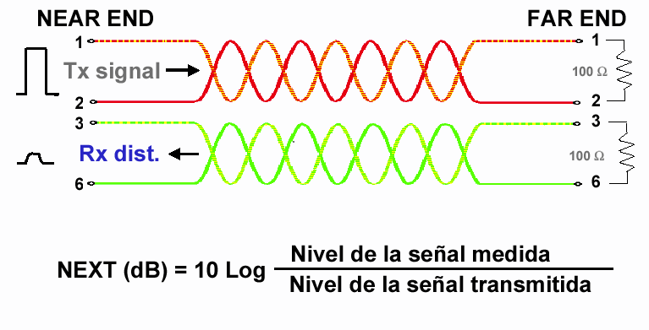
El NEXT es medido en dB
Ing Ruben Jorge Fusario

Slide 40
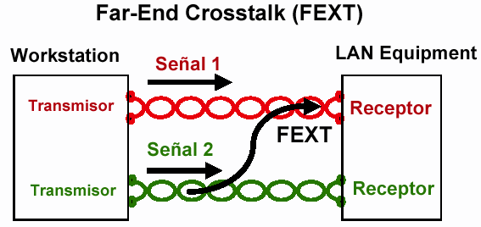
Transmisión en varios pares en la
misma dirección
Ing Ruben Jorge Fusario

Slide 41
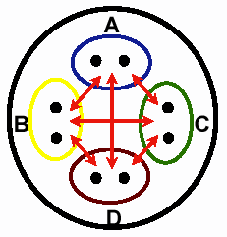
NEXT (Par- a- par)
6 Mediciones
A <=> B
A <=> C
A <=> D
B <=> C
B <=> D
C <=> D
Ing Ruben Jorge Fusario

Slide 42
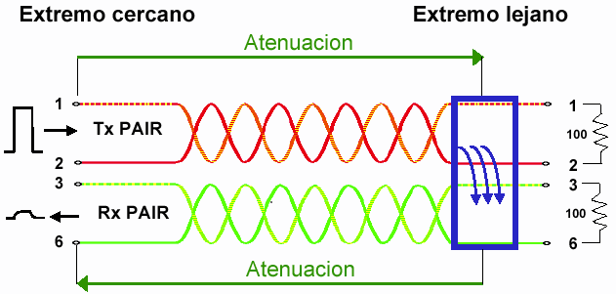
Fallo de NEXT en el extremo lejano
Crosstalk de 24 dB @ 62.5 MHz en el CONECTOR
Ing Ruben Jorge Fusario

Slide 43
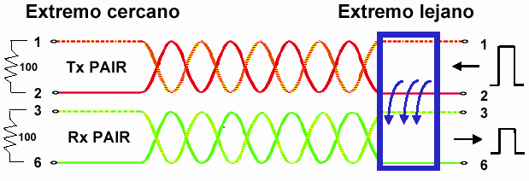
Medir desde el otro extremo
descubre el problema
MAL CONECTOR
Crosstalk de 24 dB @ 62.5 MHz
Ing Ruben Jorge Fusario

Slide 44
ACR (Atenuation Crosstalk Ratio)
Relación entre la atenuación y la diafonía.
Una variante de la relación señal ruido
Parámetro calculado
La diferencia entre NEXT (en dB) y la atenuación (en dB)
Es el mejor indicador para determinar el ancho de banda disponible en un sistema de dos pares
Ing Ruben Jorge Fusario

Slide 45
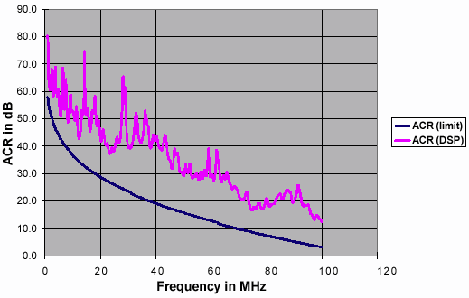
Valores de ACR medidos
Ing Ruben Jorge Fusario

Slide 46
Pérdida de Retorno (RL)
La prueba de RL mide la diferencia entre la amplitud de una señal de prueba y la amplitud de la señal reflejada, causada por las variaciones en la impedancia del cable.
Los resultados de la prueba de RL indican que tan bien concuerdan la impedancia característica del cable con la impedancia nominal en un rango de frecuencias.
Ing Ruben Jorge Fusario

Slide 47
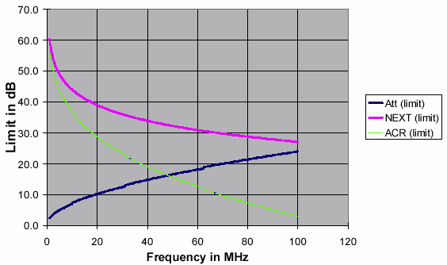
Limites TIA: Atenuación, NEXT, ACR
Ing Ruben Jorge Fusario

Slide 48
Performance del link
El NEXT es usado como un indicador de la calidad de los componentes y del trabajo de instalación.
El ACR es un indicador del máximo ancho de banda utilizable.
1) 10 dB: Alta relación señal ruido
2) 0 dB: Tanto ruido como señal, no se puede distinguir entre lo que es ruido o lo que es señal por encima de la frecuencia donde el ACR =0
Ing Ruben Jorge Fusario

Slide 49
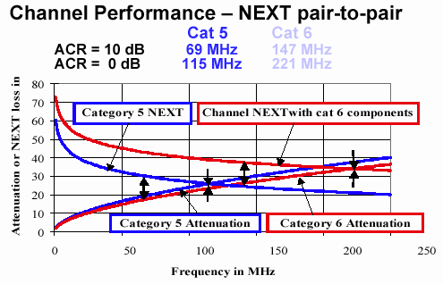
Comparación
Ing Ruben Jorge Fusario

Slide 50
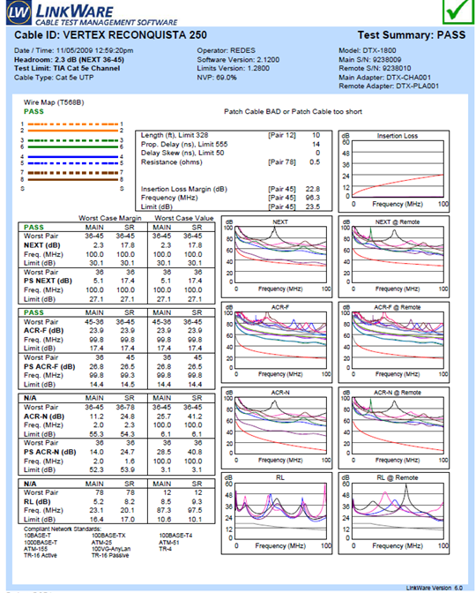
Ing Ruben Jorge Fusario

Slide 51
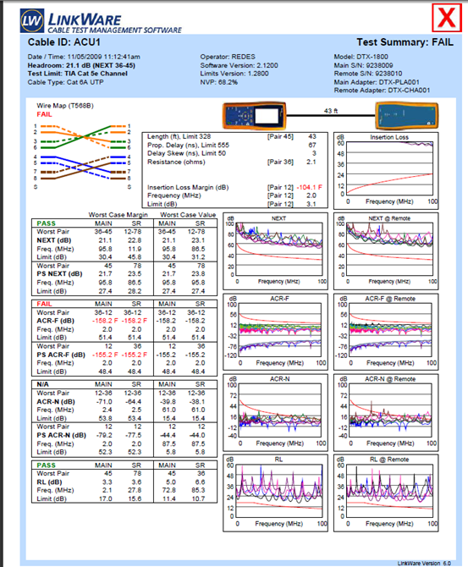
Ing Ruben Jorge Fusario

Slide 52
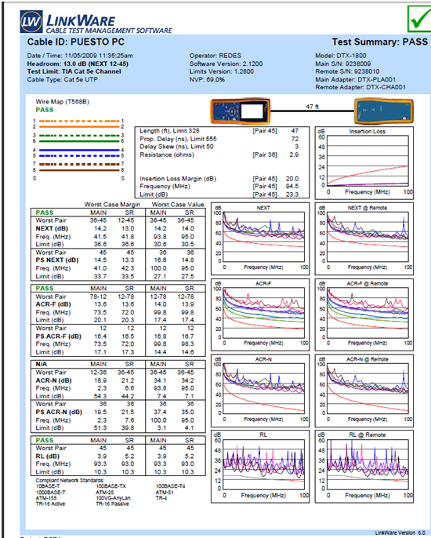
Ing Ruben Jorge Fusario

